Slide 1

解决问题
R·五年级上册

Slide 2

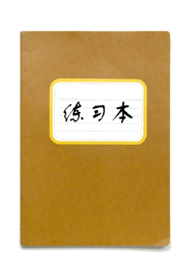


一、直接揭示课题
答案一
答案二
王鹏的爸爸给他买6个练习本花了9.4元，每个练习本多少钱？
“四舍五入”
9.4÷6=1.56666···≈ 1.57（元）
计算价钱保留两位小数
9.4÷6=1.56666···≈ 1.6（元）
计算价钱保留一位小数
为什么会出现两种不同的答案？

Slide 3
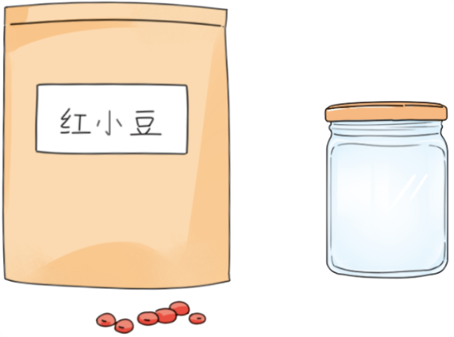
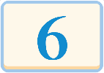


二、合作探究，解决问题
妈妈用32元买了一袋2.7kg的红小豆，每千克红小豆大约多少钱？如果把这些红小豆分装在右面的密封瓶里，可以装满几瓶？需要准备几个瓶子才能装完?
阅读与理解
你知道了哪些信息？
知道了：
一袋红小豆的价格是32元，质量是2.7kg，密封瓶每瓶可装0.8kg红小豆。
每千克红小豆大约多少钱？这些红小豆可以装满几瓶？需要准备几个瓶子能装完这些红小豆？
问题是：

Slide 4

二、合作探究，解决问题
妈妈用32元买了一袋2.7kg的红小豆，每千克红小豆大约多少钱？如果把这些红小豆分装在右面的密封瓶里，可以装满几瓶？需要准备几个瓶子才能装完?
分析与解答
①每千克红小豆大约多少钱？
·
·
32 ÷ 2.7 =
≈11.85
11.851
一般情况下，钱数按“四舍五入”法精确到“分”取近似值就可以了。

Slide 5

二、合作探究，解决问题
妈妈用32元买了一袋2.7kg的红小豆，每千克红小豆大约多少钱？如果把这些红小豆分装在右面的密封瓶里，可以装满几瓶？需要准备几个瓶子才能装完?
分析与解答
②可以装满几瓶？需要准备几个瓶子才能装完？
2.7 ÷ 0.8 =
≈ 4 (瓶)
3.375(瓶)
能装3.375瓶，也就是能装满3瓶。但是，要把红小豆装完，需要准备4个瓶子。
“四舍五入”
“进一法”

Slide 6
二、合作探究，解决问题
妈妈用32元买了一袋2.7kg的红小豆，每千克红小豆大约多少钱？如果把这些红小豆分装在右面的密封瓶里，可以装满几瓶？需要准备几个瓶子才能装完?
分析与解答
②可以装满几瓶？需要准备几个瓶子才能装完？
2.7 ÷ 0.8 =
≈ 4 (瓶)
3.375(瓶)
答：每千克红小豆大约11.85元。这些红小豆可以装满3瓶，需要准备4个瓶子才能装完。

Slide 7

王阿姨用一根 25m 长的丝带包装礼盒，每包装一个礼盒要用 1.5m 丝带。这根丝带可以包装多少个礼盒？
“去尾法”
·
25 ÷ 1.5 =
≈ 16 (个)
16.6 (个)
答：这根丝带可以包装 16 个礼盒。

Slide 8
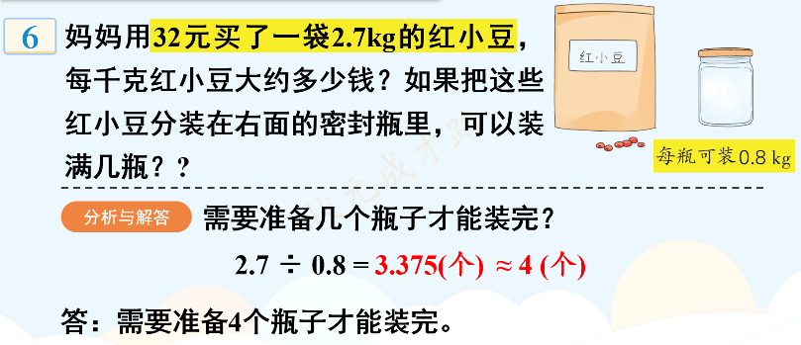
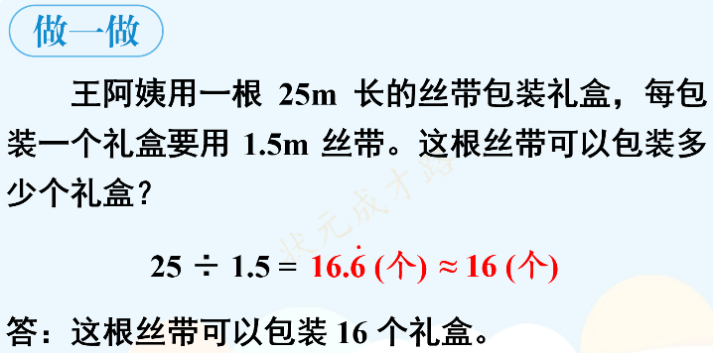

二、合作探究，解决问题
解决这两题时有什么相同和不同的地方？
回顾与反思
课本例6题，不管小数部分是多少，都要进一取整数。
做一做小题，不管小数部分是多少，都要舍去尾数取整数。
“进一法”
“四舍五入”
“去尾法”
在解决实际问题时，要根据实际情况取商的近似值。

Slide 9
三、综合实践，巩固运用
1.用哪种方法求商的近似值更合理？
[选自“状元成才路”系列丛书]
（1）国庆节期间五（1）班16名同学到“世界之窗”游玩，每3个同学乘一条船，需几条船？
进一法
（2）夏铭用彩纸折纸飞机，每5张纸折一架，34张纸可以折几架？
去尾法
（3）赵老师家4个月用水45吨，平均每月用水多少吨？(保留整数)
四舍五入法
（4）校办工厂把1010个乒乓球装箱，每20个装一纸箱，需要多少个纸箱？
进一法

Slide 10

2.算一算，辩一辩。
[选自“状元成才路”系列丛书]
（1）有20个苹果，每袋最多放9个，需要几个袋子?
20÷9=
2.2222···（个）
≈ 3（个）
进一法
（2）有20个苹果，每袋最多放9个，可以装满几个袋子?
20÷9=
2.2222···（个）
去尾法
≈ 2（个）
都是求几个袋子，为什么结果不一样？

Slide 11

四、全课总结，拓展延伸
解决问题
“进一法”
“四舍五入”
“去尾法”
在解决实际问题时，要根据实际情况取商的近似值。

